Slide 1




빅데이터 이해
3주차 과제
학과: 컴퓨터공학과
학년: 4학년
학번: 20204077
이름: 유동균

Slide 2

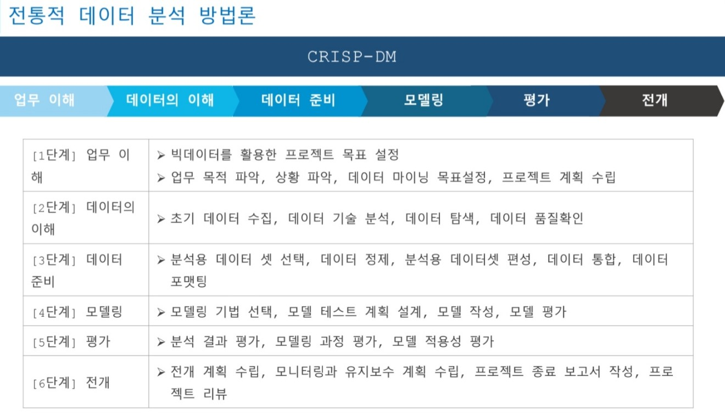
컴퓨터공학과
2
0
2
0
4
0
7
7
유동균
01
과제
1. 데이터 분석 방법론 CRISP-DM를 사용해 데이터 분석 과정 서술
1

Slide 3
컴퓨터공학과
2
0
2
0
4
0
7
7
유동균
02
데이터 분석 시나리오
시나리오:
B2C 기업에서 소비자를 위한 새로운 프로모션, 이벤트를 기획. 지속적인 이벤트를 위해 소비자들의 파악이 필요.
데이터의 사용 및 접근
=> 소비자의 정보와 소비 경향 그리고 기록 등의 빅데이터를 활용하여 접근.
2

Slide 4
컴퓨터공학과
2
0
2
0
4
0
7
7
유동균
03
CRISP-DM 1단계 구성
CRISP-DM 1단계 [업무의 이해]
빅데이터를 활용한 목표설정, 업무 목적 파악, 상황파악, 데이터 마이닝 목표, 계획수립
업무의 이해, 목적 파악
소비자들의 경향과 정보를 파악하기 위해 소비자들을 관리하고 정보를 저장할 수 있는 프로그램(ex CRM)을 개발할 예정. (업무의 목적, 목표)
빅데이터를 활용 계획
해당 프로그램을 위해서 다양한 빅데이터가 필요.
Ex) 소비자 정보(Consumers), 거래 정보(Transactions), 구매 목록(Purchase_Items) 등
계획 수립
요구사항 분석 및 데이터 설계
데이터 수집 및 분석
프로그램의 개발
분석 및 평가, 테스트
3

Slide 5
컴퓨터공학과
2
0
2
0
4
0
7
7
유동균
04
CRISP-DM 2단계 구성
CRISP-DM 2단계 [데이터의 이해]
=>초기 데이터 수집, 데이터 기술 분석, 데이터 탐색, 데이터 품질 확인
초기 데이터 수집
DB에 저장되어 있는 반정형 데이터와 정형 데이터를 불러옴
데이터 소스
소비자 정보 (Consumers) → 이름, 나이, 성별, 지역, 가입일 등
거래 정보 (Transactions) → 구매 ID, 날짜, 결제 방식, 소비자 ID 등
구매 목록 (Purchase_Items) → 상품명, 수량, 금액, 소비자 ID 또는 거래 ID와 연결
데이터 탐색
전체 레코드의 통계와 수치 등을 파악하여 자주 나타나는 값(구매한 아이템, 구매 목록, 연령대 등)과 최대/최소값, 이상치 등을 확인함
4

Slide 6
컴퓨터공학과
2
0
2
0
4
0
7
7
유동균
05
CRISP-DM 3단계 구성
CRISP-DM 3단계 [데이터 준비]
분석용 데이터 셋 선택, 데이터 정제, 분석용 데이터 셋 편성, 데이터 통합, 데이터 포멧팅
데이터 정제
소비자 정보 -> 소비자ID, 이름, 이메일, 핸드폰번호, 등록날짜 등
거래정보 -> 거래일, 총액, 결제수단
구매목록 -> 상품명, 수량, 가격
데이터의 중복 제거 필요
분석용 데이터 셋 편성
Ex)
{
"consumer_id": "csm_001",
"name": "김철수",
"email": "chulsoo@example.com",
"phone": "010-1234-5678",
"registration_date": "2025-03-09T14:23:00Z",
"last_activity": "2025-03-09T15:00:00Z"
}
데이터, 테스트 데이터를 통한 탐구
Bar chart, Scatter Plot, Pie chart, Min, Max 등을 활용해 데이터를 체크, 확인함.
5

Slide 7
컴퓨터공학과
2
0
2
0
4
0
7
7
유동균
06
CRISP-DM 4단계 구성
CRISP-DM 4단계 [모델링]
모델링 기법 선택, 모델 테스트 계획 설계, 모델 작성, 모델 평가
모델링 기법 선택
모델 작성
모델에 따른 분류 시 구매유형별 고객 그룹화는 각 3개의 세그먼트로 나눠 구분
특정상품의 구매 예측의 경우는 로지스틱 회귀 모델을 사용
Python 과 Scikit-learn의 LogisticRegression, Kmeans 사용
분석 목표 | 모델링 기법
구매 유형별 고객 그룹화 | K-Means 와 같은 군집화 모델링
특정 상품의 구매 예측 | 회귀모델
자주 구매되는 상품 분석 | 연관 규칙 분석
6

Slide 8
컴퓨터공학과
2
0
2
0
4
0
7
7
유동균
07
CRISP-DM 5단계 구성
CRISP-DM 5단계 [평가]
분석 결과 평가, 모델링 과정 평가, 모델 적용성 평가
수집한 데이터와 모델링에 대한 평가
: 각 테스트 데이터를 통한 모델링 평가 시 정확도를 고려하여 모델링 평가 가능.
: 개발한 프로그램에 각 데이터와 모델이 알맞은지 확인해 평가함.
: 데이터가 부족한지 혹은 주기적인 데이터 업데이트로 모델 학습이 가능한지 확인.
7

Slide 9
컴퓨터공학과
2
0
2
0
4
0
7
7
유동균
08
CRISP-DM 6단계 구성
CRISP-DM 6단계 [전개]
전개 계획 수립, 모니터링 유지보수 계획 수립, 프로젝트 종료 보고서 작성, 프로젝트 리뷰
전개, 모니터링 유지보수
: 프로그램에 빅데이터를 적용. 시스템 연동.
: 시스템을 모니터링과 확인. 이를 통해 유지보수를 진행
: 데이터를 반영하여 실시간으로 모니터링과 데이터를 통한 모델링의 연동 확인.
: 일정 주기를 통해 유지보수 진행.
프로젝트 보고서 작성
프로젝트의 개요 및 목표
데이터 수집과정 전처리 과정
사용하고 적용한 모델링 기법
데이터의 평가
실제 적용 후 효과
8

Slide 10

감사합니다
20204077
유동균

